Slide 1
Теория вероятностей
Задачи

Slide 2
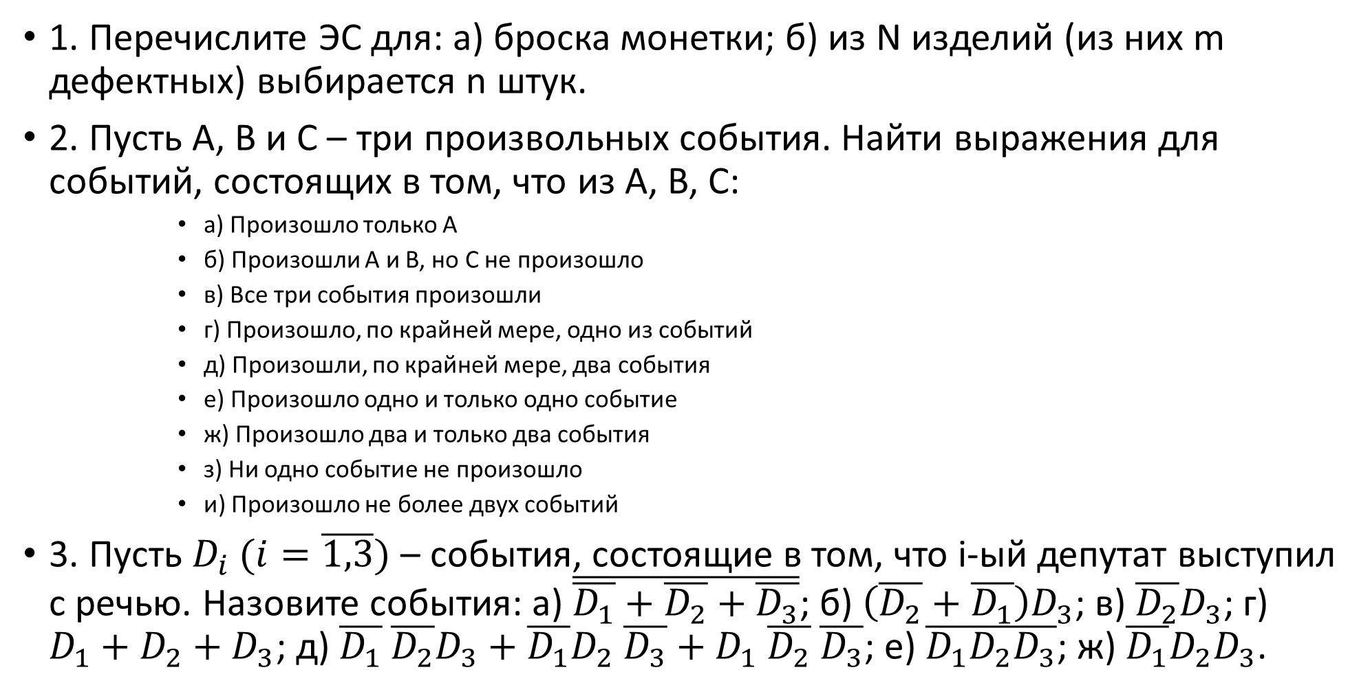
Пространство элементарных событий:
1. Перечислите ЭС для: а) броска монетки; б) из N изделий (из них m дефектных) выбирается n штук.
2. Пусть A, B и C – три произвольных события. Найти выражения для событий, состоящих в том, что из A, B, C:
      a) Произошло только A
      б) Произошли A и B, но C не произошло
      в) Все три события произошли
      г) Произошло, по крайней мере, одно из событий
      д) Произошли, по крайней мере, два события
      е) Произошло одно и только одно событие
      ж) Произошло два и только два события
      з) Ни одно событие не произошло
      и) Произошло не более двух событий
3. Пусть $D_{i} (i=\overline{1,3})$ – события, состоящие в том, что i-ый депутат выступил с речью. Назовите события: a) $\overline{\overline{D_{1}}+\overline{D_{2}}+\overline{D_{3}}}$; б) $\left(\overline{D_{2}}+\overline{D_{1}}\right)D_{3}$; в) $\overline{D_{2}}D_{3}$; г) $D_{1}+D_{2}+D_{3}$; д) $\overline{D_{1}} \overline{D_{2}}D_{3}+\overline{D_{1}}D_{2} \overline{D_{3}}+D_{1} \overline{D_{2}} \overline{D_{3}}$; е) $\overline{D_{1}D_{2}D_{3}}$; ж) $\overline{D_{1}}D_{2}D_{3}$.

Slide 3
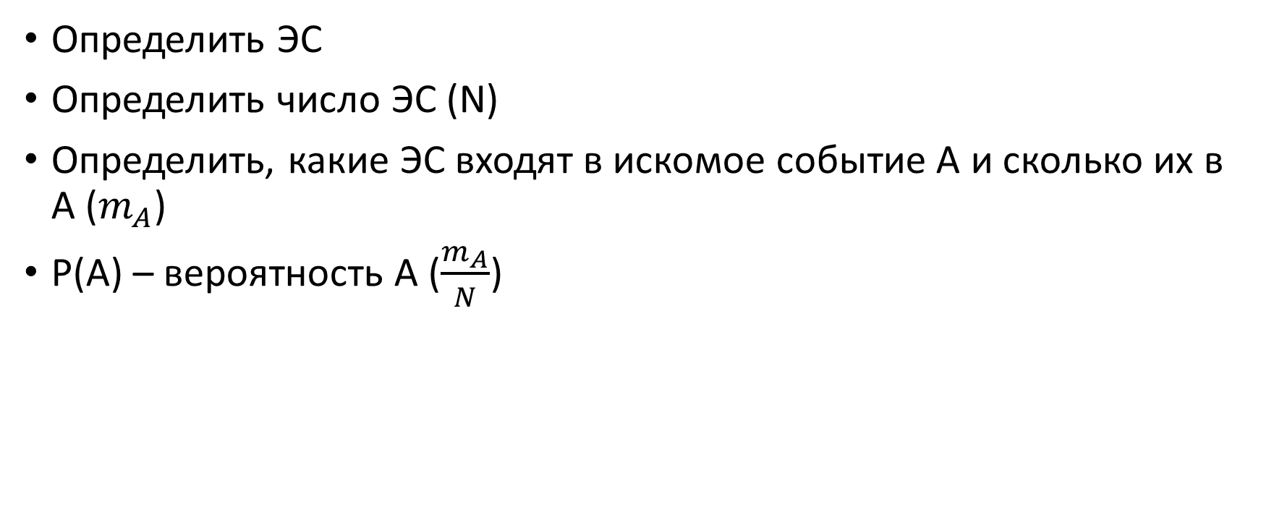
При решении задач может быть полезна следующая схема:
Определить ЭС
Определить число ЭС (N)
Определить, какие ЭС входят в искомое событие A и сколько их в A ($m_{A}$)
P(A) – вероятность A ($\frac{m_{A}}{N}$)

Slide 4
Классическое/геометрическое определение вероятности:
1. Бросают 2 игральные кости. Найти вероятности: A – сумма числа очков не превосходит 5; B – произведение числа очков не превосходит 4; C – произведение числа очков делится на 8.
2. Точку наугад бросили на отрезок [0;2]. Какова вероятность её попадания в отрезок [0.5;1.4]?
3. Пусть в урне имеется N шаров, из них M белых и N-M чёрных. Из урны извлекается n шаров. Найти вероятность того, что среди них окажется ровно m белых шаров.
4. Два друга договорились о встрече между 16 и 17 часами дня. Пришедший первым ждёт второго 20 минут, а после уходит. Определить вероятность встречи.

Slide 5
Теорема сложения и умножения:
1. В ящике 10 деталей, из которых только 4 окрашены. Наудачу извлекают 3 детали. Определить вероятность, что хотя бы одна из взятых деталей окрашена.
2. Игральный кубик бросается 6 раз. Найти вероятность, что выпадет хотя бы одна шестёрка.
3. Два стрелка независимо друг от друга стреляют по одной мишени, делая по одному выстрелу. Вероятность попадания первого стрелка 70%, а для второго 50%. Найти вероятность, что оба стрелка попадут в мишень.
4. Сколько раз нужно бросить пару игральных костей, чтобы с вероятностью, не меньшей 0.5, хотя бы один раз появилась сумма очков, равная 12?

Slide 6
Формула полной вероятности. Формула Байеса:
1. В первой урне находится 7 черных и 3 белых шара, а во второй урне – 4 черных и 6 белых. Из наудачу взятой урны достали один шар, который оказался белым. Какова вероятность, что этот шар был взят из первой урны?
2. Три гимнаста стоят друг на друге. Вероятность падения нижнего составляет 0.08, второго – 0.5, третьего – 0.31. Найти вероятность того, что трюк не удастся.

Slide 7
Повторение независимых опытов. Формула Бернулли:
1. В среднем 70% студентов группы сдают зачёт с первого раза. Определить вероятность того, что из 5 человек, сдававших зачёт, с первого раза сдадут ровно 3 студента.
2. Банк выдал 6 кредитов. Вероятность того, что кредит не будет погашен в срок, равна 0.2. Определить вероятность того, что в срок не будут погашены четыре кредита.

Slide 8
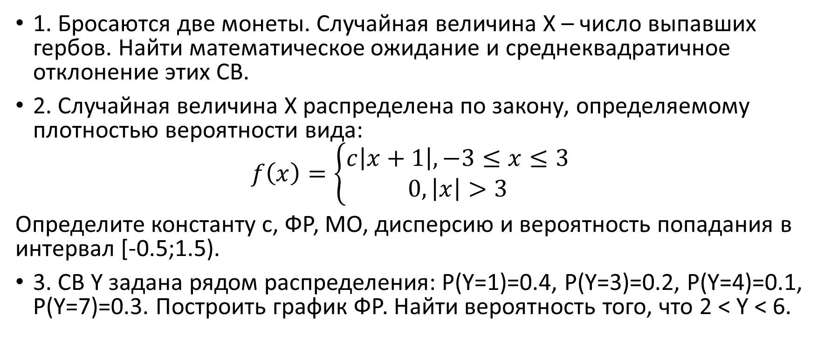
Случайные величины:
1. Бросаются две монеты. Случайная величина X – число выпавших гербов. Найти математическое ожидание и среднеквадратичное отклонение этих СВ.
2. Случайная величина X распределена по закону, определяемому плотностью вероятности вида:
$$f\left(x\right)=\left\{\begin{aligned}c\left|x+1\right|, −3≤x≤3 \\ 0, \left|x\right|>3\end{aligned}\right.$$
Определите константу c, ФР, МО, дисперсию и вероятность попадания в интервал [-0.5;1.5).
3. СВ Y задана рядом распределения: P(Y=1)=0.4, P(Y=3)=0.2, P(Y=4)=0.1, P(Y=7)=0.3. Построить график ФР. Найти вероятность того, что 2 < Y < 6.

Slide 9
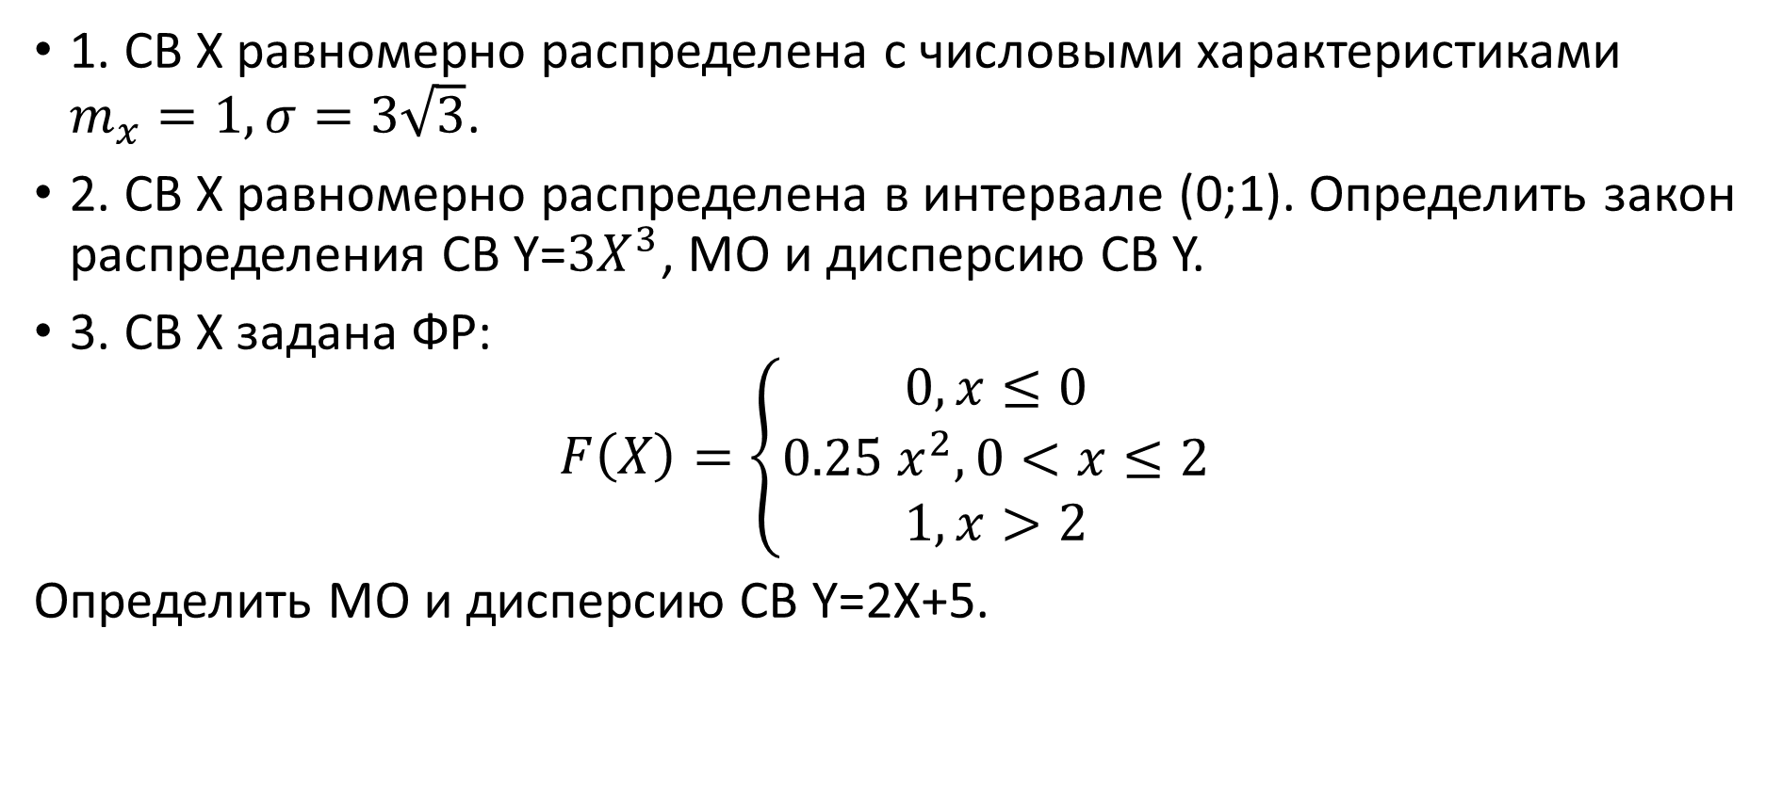
Типовые законы распределения:
1. СВ X равномерно распределена с числовыми характеристиками $m_{x}=1, σ=3\sqrt{3}$.
2. СВ X равномерно распределена в интервале (0;1). Определить закон распределения СВ Y=${3X}^{3}$, МО и дисперсию СВ Y.
3. СВ X задана ФР:
$$F\left(X\right)=\left\{\begin{aligned}0, x≤0 \\ 0.25 x^{2}, 0<x≤2 \\ 1, x>2\end{aligned}\right.$$
Определить МО и дисперсию СВ Y=2X+5.

Slide 10
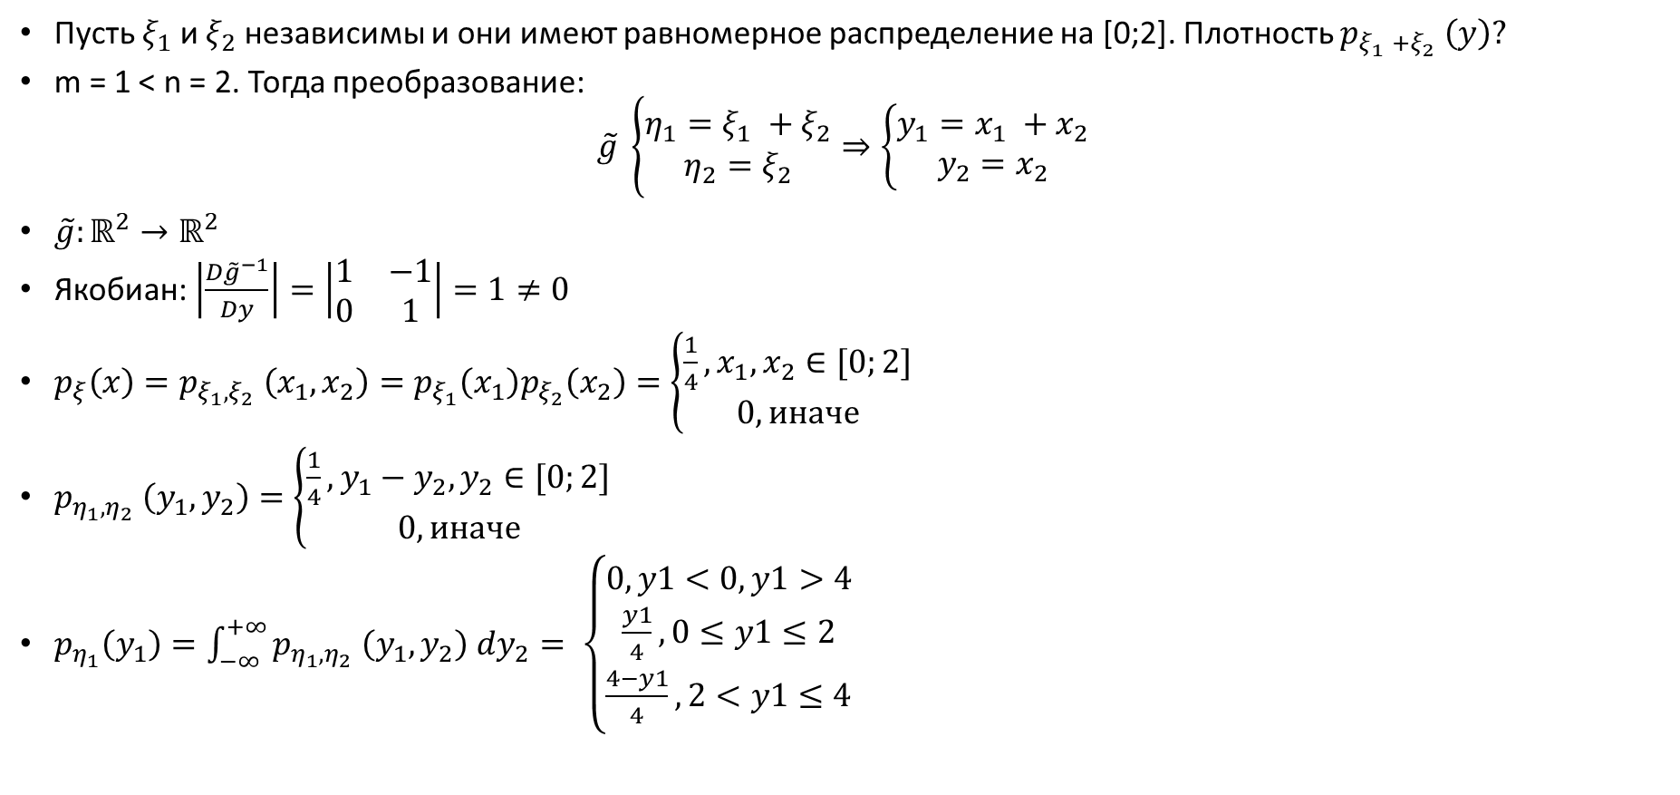
Пример:
Пусть $ξ_{1}$ и $ξ_{2}$ независимы и они имеют равномерное распределение на [0;2]. Плотность $p_{ξ_{1} +ξ_{2} }\left(y\right)?$
m = 1 < n = 2. Тогда преобразование:
$$\tilde{g} \left\{\begin{aligned}η_{1}=ξ_{1} +ξ_{2} \\ η_{2}=ξ_{2}\end{aligned}⇒\left\{\begin{aligned}y_{1}=x_{1} +x_{2} \\ y_{2}=x_{2}\end{aligned}\right.\right.$$
$\tilde{g}:ℝ^{2}→ℝ^{2}$
Якобиан: $\left|\frac{D{\tilde{g}}^{−1}}{Dy}\right|=\left|\begin{matrix}1 & −1 \\ 0 & 1\end{matrix}\right|=1≠0$
$p_{ξ}\left(x\right)=p_{ξ_{1},ξ_{2} }\left(x_{1},x_{2}\right)=p_{ξ_{1}}\left(x_{1}\right)p_{ξ_{2}}\left(x_{2}\right)=\left\{\begin{aligned}\frac{1}{4},x_{1},x_{2}∈[0;2] \\ 0, иначе\end{aligned}\right.$
$p_{η_{1},η_{2} }\left(y_{1},y_{2}\right)=\left\{\begin{aligned}\frac{1}{4},y_{1}−y_{2},y_{2}∈[0;2] \\ 0, иначе\end{aligned}\right.$
$p_{η_{1}}\left(y_{1}\right)=\int_{−∞}^{+∞}{p_{η_{1},η_{2} }\left(y_{1},y_{2}\right) dy_{2}= \left\{\begin{aligned}0, y1<0, y1>4 \\ \frac{y1}{4}, 0≤y1≤2 \\ \frac{4−y1}{4}, 2<y1≤4\end{aligned}\right.}$

Slide 11

Преобразование плотностей:
1. Пусть $ξ_{1},$ $ξ_{2}$ и $ξ_{3}$ независимы и они имеют равномерное распределение на [0;1]. Плотность $p_{ξ_{1}+ξ_{2}+ξ_{3}}\left(y\right)?$
2. Пусть $ξ_{1} и$ $ξ_{2}$независимы и они имеют равномерное распределение на [-1;1]. Плотность $p_{2ξ_{1}−ξ_{2}}\left(y\right)?$

Slide 12
Математическая статистика:
1. Дана некоторая выборка СВ x1, x2,…, xn. Сделайте вывод о распределении СВ (тип):
а) 2.1711, 1.3523, 1.321, 2.2657, 1.9667, 2.116545, 1.96418, 1.2603, 2.7256, 1.4158
б) -0.220, -1.2783, 2.67161, 0.16559, 1.60914, 0.03094, -2.371669, -0.289126567, -0.45058537, 2.76730064
в) -0.98215137, -4.469493, 1.99935121, -0.0141759, 1.3290, -4.5011226, 3.5741270, 0.39609510, 0.56368, -1.87383691
2. Дана некоторая выборка СВ x1, x2,…, xn (будет подаваться через файл). Оцените параметры распределения для:
    а) нормального распределения
    б) равномерного распределения
    в) экспоненциального распределения
3. Дана некоторая выборка СВ x1, x2,…, xn (будет подаваться через файл). Она будет иметь либо нормальное, либо равномерное, либо экспоненциальное распределение. Определить наиболее подходящее распределения для данного ряда.

